Slide 1

Школьные принадлежности (загадки)

Slide 2

Стоит дом:
Кто в него войдет,
Тот и ум приобретет.

Slide 4

Я готов к учебным стартам,
Скоро сяду я за...

Slide 5


Slide 6
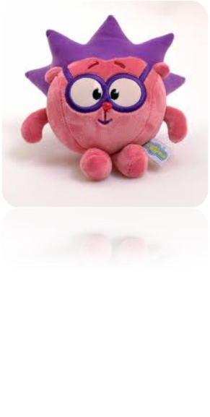
До чего же скучно, братцы,
На чужой спине кататься!
Дал бы кто мне пару ног,
Чтобы сам я бегать мог,
Я б такой исполнил танец!..
Да нельзя, я — школьный …

Slide 7
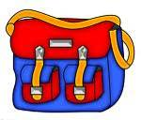

Slide 8

То я в клетку,
То в линейку.
Написать по ним
Сумей-ка!
Можешь и нарисовать…
Что такое я?

Slide 9


Slide 10

Линию прямую, ну-ка,
Сам нарисовать сумей-ка!
Это сложная наука!
Пригодится здесь...

Slide 11
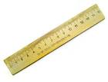

Slide 12

Я весь мир слепить готов -
Дом, машину, двух котов.
Я сегодня властелин -
У меня есть...

Slide 13


Slide 14


Не похож на человечка, но имеет он сердечко, и работе круглый год он сердечко отдает.
Он и чертит, и рисует.
А сегодня вечерком он раскрасил мне альбом.

Slide 15

Разноцветные сестрицы
Заскучали без водицы.
Дядя, длинный и худой,
Носит воду бородой.
И сестрицы вместе с ним
Нарисуют дом и дым.

Slide 16


Slide 17
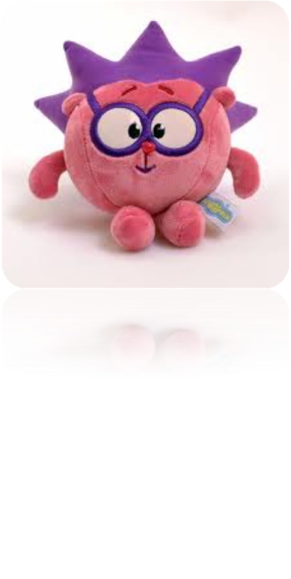
Белый камешек растаял,
На доске следы оставил.

Slide 18


Slide 19

Говорит она беззвучно, но понятно и нескучно.
Ты беседуй чаще с ней — станешь вчетверо умней.

Slide 20


